Slide 1
Análisis de Ingresos de Tributos Municipales – Impuesto Predial 2023
Este proyecto analiza la información de ingresos recaudados por la Municipalidad Distrital de Parcona durante el año 2023, específicamente del Impuesto Predial. La motivación es identificar patrones y posibles áreas de mejora en la recaudación, para apoyar la toma de decisiones en la gestión municipal. La audiencia principal son ejecutivos y analistas que buscan optimizar estrategias de recaudación.
Autor: David Daniel Gozar Neira

Slide 2
AGENDA
01
Contexto y Audiencia
02
Hipótesis/Preguntas de Interés
03
Metadata
04
Análisis Exploratorio
05
Insights y Recomendaciones

Slide 3
Abstract
Este trabajo analiza la distribución de desembolsos para viviendas en diversas regiones de Perú, utilizando un enfoque de análisis de datos basado en el dataset Registro Nacional de las MYPE acreedoras del Estado. El objetivo principal es identificar patrones en el financiamiento de viviendas, considerando factores como la edad, ocupación y relación del beneficiario con el jefe del hogar. Esto permitirá optimizar la asignación de recursos en futuros programas de vivienda social.
La motivación de este estudio radica en la necesidad de mejorar la eficiencia de las políticas públicas orientadas a la vivienda, asegurando que los fondos lleguen a los sectores que más los necesitan. A través de herramientas de análisis en SQL y Power BI, se busca generar reportes estratégicos que faciliten la toma de decisiones en niveles operativos, tácticos y estratégicos.
El presente trabajo está dirigido a entidades gubernamentales, analistas de datos, economistas y organizaciones interesadas en la distribución de financiamiento habitacional, proporcionando una base empírica para la formulación de mejores estrategias de inversión social.

Slide 4
Contexto
Dos preguntas que se plantean frecuentemente en el ámbito de la gestión municipal y el análisis financiero son:
¿Cómo se distribuyen los importes del Impuesto Predial según el año tributario?
¿Cuál es la relación entre la deuda insoluta y el total de deuda?
Mi recomendación se centrará en el análisis de los datos de ingresos de Tributos Municipales por concepto de Impuesto Predial, recaudados por la Municipalidad Distrital de Parcona durante el año 2023. Procederé a analizar un dataset que incluye información detallada sobre la entidad (Departamento, Provincia, Distrito, Gobierno Local, Ubigeo), datos del contribuyente (Código anonimizado) y datos específicos del tributo (Fecha de corte, Descripción, Año tributario, Importe insoluto, Reajuste, Interés, Derecho de emisión, Total de deuda, Número de recibo y Fecha de pago). Este análisis permitirá evidenciar patrones en la recaudación y detectar áreas de oportunidad para optimizar el cobro de tributos.
Audiencia
Este análisis está dirigido a gestores municipales, analistas financieros y responsables de políticas tributarias que buscan mejorar la eficiencia en la recaudación y promover la transparencia en la administración pública.
Limitaciones
El estudio se basa en datos correspondientes únicamente al año 2023 y a una sola entidad municipal, lo que puede limitar la generalización de los hallazgos a otros contextos o periodos. Además, la calidad de los datos originales podría verse afectada por errores o inconsistencias, por lo que los resultados deben interpretarse con cautela.

Slide 5
Preguntas/Hipótesis
Preguntas principales (Primarias):
¿Cómo se distribuyen los importes del Impuesto Predial según el año tributario? (Esta pregunta busca entender la variación y concentración de los importes a lo largo del tiempo.)
¿Cuál es la relación entre la deuda insoluta y el total de deuda? (Con esta pregunta se pretende evaluar el impacto de la deuda insoluta sobre el monto total recaudado.)
Preguntas secundarias (Que nos ayudarán a contestar las principales):
¿Se observan patrones o anomalías en las fechas de pago que puedan afectar la recaudación?
Esta pregunta indaga sobre posibles picos o retrasos en el proceso de pago que puedan impactar la eficacia en la cobranza.
¿Existen diferencias significativas en los componentes del tributo (reajuste e interés) entre los contribuyentes?
Permite identificar si ciertos recargos varían de forma notable entre diferentes contribuyentes, afectando el monto final de la deuda.
¿Cómo varía la recaudación dentro del distrito de Pueblo Libre en función de los distintos periodos tributarios (1, 2, 3, 4)?
Dado que todos los datos corresponden a la misma localidad, se analizará la evolución de la recaudación según los periodos definidos.
¿Qué porcentaje del total de la deuda corresponde a cada componente (insoluto, reajuste, interés, derecho de emisión y descuento) y cómo se distribuyen?
Facilita comprender la composición de la deuda total y la relevancia de cada uno de sus elementos, incluido el nuevo componente de descuento.
¿Cuál es la incidencia de los descuentos en la reducción del total de la deuda y cómo se relacionan con otros componentes del tributo?
Esta pregunta investiga si la aplicación de descuentos contribuye significativamente a disminuir el monto final recaudado y cómo se vincula con otros elementos como el reajuste o el interés.

Slide 6
Resumen de la Metadata
Cantidad de registros y columnas:
El dataset contiene 70,181 filas y 19 columnas.
Descripción de las columnas:
NRO_REGISTRO (int64): Número de registro único para cada fila.
FECHA_CORTE (int64): Fecha de corte en formato AAAAMMDD.
DEPARTAMENTO (object): Nombre del departamento donde se registra la deuda.
PROVINCIA (object): Nombre de la provincia donde se registra la deuda.
DISTRITO (object): Nombre del distrito donde se registra la deuda.
GOBIERNO_LOCAL (object): Nombre de la municipalidad o gobierno local que gestiona la deuda.
UBIGEO (int64): Código único de ubicación geográfica (departamento, provincia y distrito).
COD_CONTRIBUYENTE (object): Código único del contribuyente (anonimizado).
COD_TRIBUTO (int64): Código del tributo correspondiente a la deuda.
DESCRIPCION (object): Descripción del tributo asociado a la deuda (ejemplo: Impuesto Predial).
ANIO_TRIBUTO (int64): Año fiscal al que corresponde la deuda.
PERIODO_TRIBUTARIO (int64): Período tributario dentro del año (por ejemplo, mensual o trimestral).
INSOLUTO (float64): Monto insoluto de la deuda.
DERECHO_EMISION (float64): Costo del derecho de emisión del tributo.
INTERES (float64): Intereses acumulados por mora.
REAJUSTE (float64): Reajuste del monto debido a inflación u otros factores.
DESCUENTO (float64): Descuento aplicado a la deuda.
TOTAL_DEUDA (float64): Suma total de la deuda, considerando los valores anteriores.
FECHA_PAGO (int64): Fecha de pago en formato AAAAMMDD.
Valores nulos: No se identificaron valores nulos en ninguna columna.
Duplicados: No se encontraron registros duplicados después de la limpieza de datos.

Slide 7
ANÁLISIS
EXPLORATORIO

Slide 8
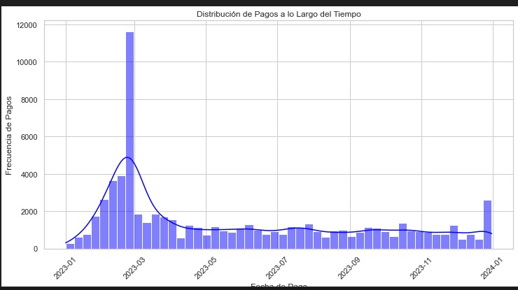
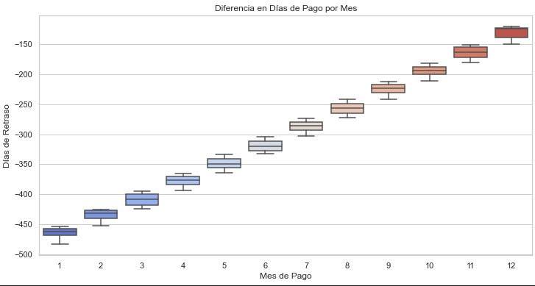
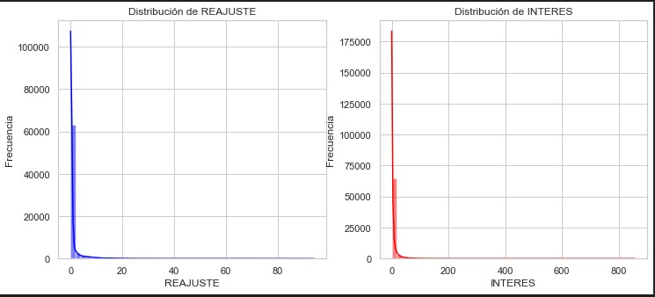
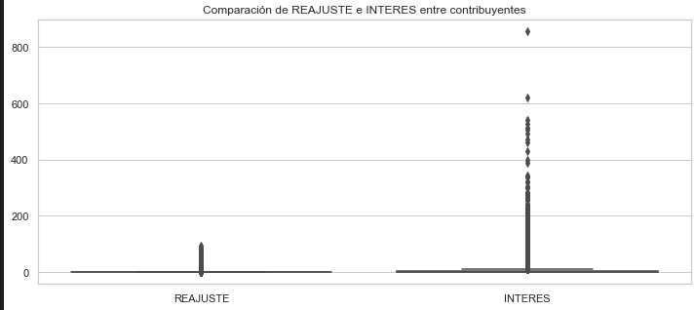
Preguntas secundarias
¿Se observan patrones o anomalías en las fechas de corte y de pago que puedan afectar la recaudación?
El análisis revela que los pagos del Impuesto Predial se concentran en los vencimientos trimestrales, con un pico principal a inicios de año debido a incentivos de pronto pago. Entre estos picos, la actividad de pago disminuye drásticamente, reflejando una estacionalidad predecible. Se identificó que una minoría de contribuyentes incurre en retrasos prolongados, generando ingresos adicionales por intereses, pero afectando la liquidez municipal. Para optimizar la recaudación, se recomienda reforzar campañas de pronto pago, enviar recordatorios antes de los vencimientos y gestionar deudores crónicos con planes de regularización.
¿Existen diferencias significativas en los componentes del tributo (reajuste e interés) entre los contribuyentes?
El análisis revela que el interés moratorio es significativamente más alto y variable que el reajuste, con valores extremos que pueden dificultar el pago de la deuda tributaria. La prueba Mann-Whitney U confirmó que estas diferencias son estadísticamente significativas, indicando que los intereses representan una carga mayor que los reajustes en las deudas tributarias. Si bien los intereses buscan desincentivar la mora, montos excesivos pueden hacer que la deuda se vuelva impagable, afectando la recaudación. Se recomienda evaluar estrategias como planes de pago flexibles o condonaciones parciales de intereses para mejorar la recuperación de la deuda sin comprometer la equidad tributaria.

Slide 9
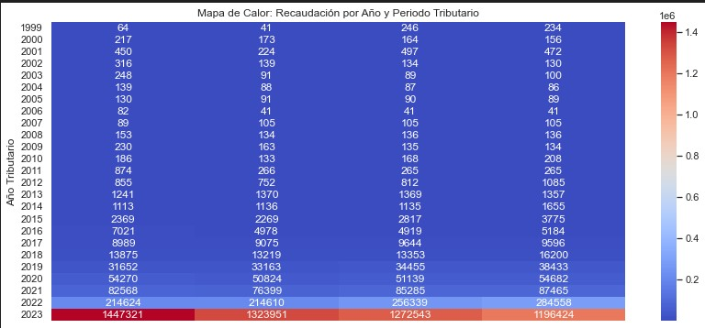
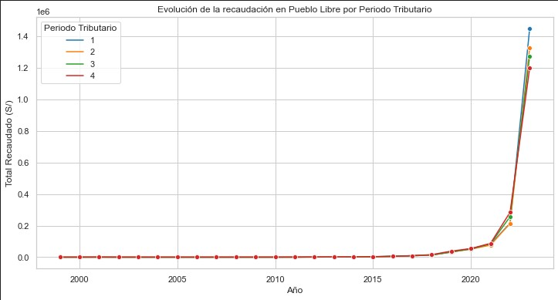
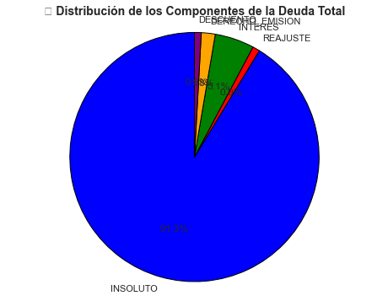
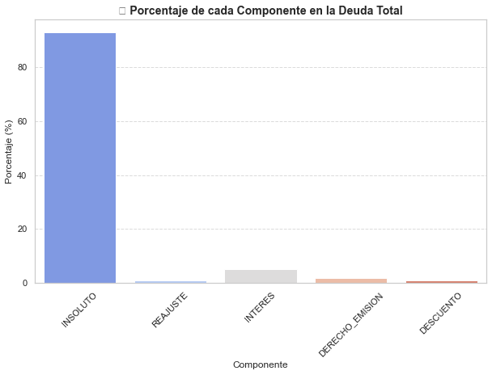
¿Cómo varía la recaudación dentro del distrito de Pueblo Libre en función de los distintos periodos tributarios (1, 2, 3, 4)?
La recaudación del Impuesto Predial en Pueblo Libre es mayor en el Periodo 1, disminuyendo progresivamente en los siguientes trimestres. El Periodo 4 es el de menor captación y mayor acumulación de deuda insoluta. Este patrón se mantiene constante a lo largo de los años, evidenciando una concentración de pagos a inicios del año. Para reducir la morosidad en los últimos trimestres, se recomienda reforzar incentivos y estrategias de cobranza.
¿Qué porcentaje del total de la deuda corresponde a cada componente (insoluto, reajuste, interés, derecho de emisión y descuento) y cómo se distribuyen?
El insoluto representa la mayor parte de la deuda total del Impuesto Predial, alcanzando aproximadamente el 93% del total. Los demás componentes tienen un impacto mucho menor: interés (5.2%), derecho de emisión (1.8%), reajuste (0.9%) y descuento (0.89%). Esto indica que la recaudación depende principalmente del pago del tributo base, mientras que los intereses y reajustes afectan marginalmente la deuda total. Mejorar la cobranza del insoluto es clave para optimizar los ingresos municipales.

Slide 10
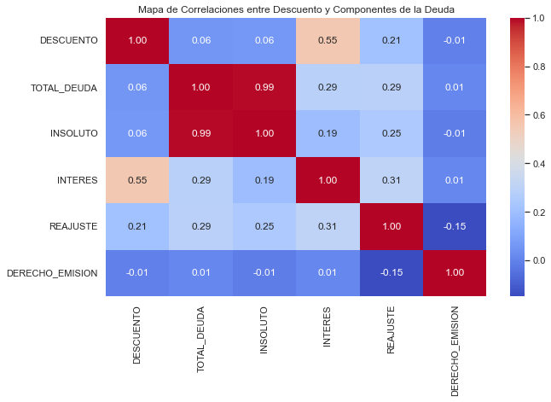
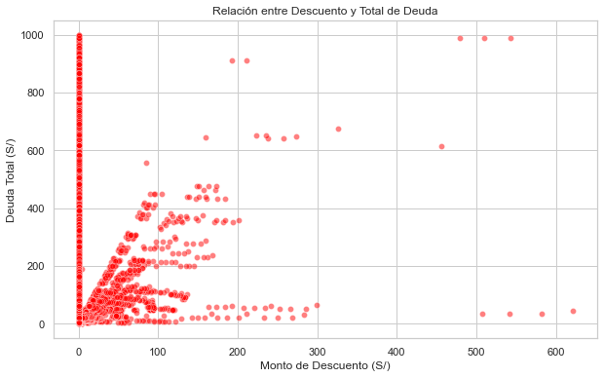
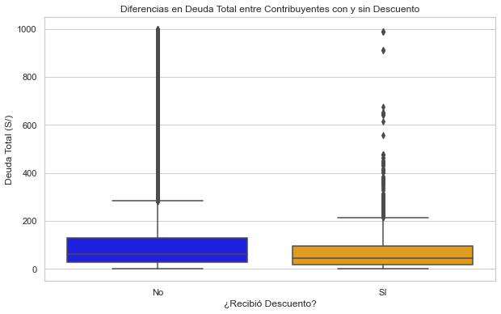
¿Cuál es la incidencia de los descuentos en la reducción del total de la deuda y cómo se relacionan con otros componentes del tributo?
Los descuentos aplicados han reducido principalmente los montos de intereses y reajustes, mientras que el insoluto se ha mantenido prácticamente sin cambios. Se observa que los contribuyentes con mayores deudas han recibido los descuentos más altos, logrando disminuir significativamente su carga tributaria. En contraste, quienes no accedieron a descuentos presentan deudas totales más elevadas y una mayor acumulación de recargos. En general, los descuentos han sido efectivos en aliviar la deuda para casos críticos, pero su aplicación ha sido limitada para la mayoría de los contribuyentes.

Slide 11
INSIGHTS &
RECOMENDACIONES

Slide 12
Insights y Conclusiones
📌 INSIGHTS & RECOMENDACIONES
📌 INSIGHTS CLAVE
1️⃣ Distribución del Impuesto Predial por Año Tributario La recaudación ha mostrado una tendencia creciente en los últimos años, con picos de ingresos en los primeros trimestres debido a incentivos por pago anticipado. Sin embargo, no todos los periodos tributarios contribuyen de manera uniforme, observándose una concentración de pagos en el primer trimestre y una reducción progresiva en los siguientes.
2️⃣ Relación entre la Deuda Insoluta y el Total de Deuda El 92.91% de la deuda total proviene del insoluto, mientras que intereses, reajustes y derecho de emisión representan una fracción menor. Esto indica que la principal causa de acumulación de deuda no son los recargos, sino el impago del impuesto base. Los intereses y reajustes afectan principalmente a quienes se retrasan por largos períodos, aumentando el costo de regularización.
📌 RECOMENDACIONES
✅ Optimizar la Recaudación a lo Largo del Año
Implementar descuentos escalonados para incentivar el pago en los trimestres intermedios y evitar la concentración en el primer periodo.
Aplicar recordatorios y campañas personalizadas antes de cada vencimiento tributario.
✅ Estrategias para Reducir la Deuda Insoluta
Facilitar pagos fraccionados para evitar acumulación de deuda.
Dirigir los descuentos hacia el insoluto, en lugar de solo aplicar reducciones a intereses y reajustes.
📌 CONCLUSIÓN El análisis muestra que la recaudación no se distribuye uniformemente y que el insoluto es el mayor componente de la deuda. Para mejorar la gestión tributaria, es clave descentralizar la recaudación a lo largo del año, reducir la dependencia de ingresos por intereses y fomentar estrategias que incentiven el pago oportuno. 🚀

